Slide 1




ΣΧΟΛΗ ΕΠΙΣΤΗΜΩΝ ΑΓΩΓΗΣ / ΠΑΙΔΑΓΩΓΙΚΟ ΤΜΗΜΑ ΔΗΜΟΤΙΚΗΣ ΕΚΠΑΙΔΕΥΣΗΣ
Πρόγραμμα Μεταπτυχιακών Σπουδών «Επιστήμες της Αγωγής - Εξ
Αποστάσεως Εκπαίδευση με τη χρήση των ΤΠΕ (e-Learning)»
ΔΙΠΛΩΜΑΤΙΚΗ ΕΡΓΑΣΙΑ
Σχεδιασμός, υλοποίηση και αποτίμηση εκπαιδευτικού υλικού με τη μέθοδο της εξΑΕ για την αναγνώριση, κατανόηση και
διαχείριση των συναισθημάτων από μαθητές Β΄ Δημοτικού
ΑΓΑΠΗ ΚΟΝΤΑΞΑΚΗ
ΕΠΙΤΡΟΠΗ ΚΡΙΣΗΣ ΔΕ:
κα Καλλιόπη Τρούλη | κος Λάμπρος Καρβούνης | κος Κωνσταντίνος Χρηστίδης
Ρέθυμνο, 2020

Slide 2

ΠΕΡΙΓΡΑΜΜΑ ΠΑΡΟΥΣΙΑΣΗΣ
ΒΑΣΙΚΕΣ ΠΛΗΡΟΦΟΡΙΕΣ
  Σκοπός
  Συνεισφορά
  Ερευνητικά ερωτήματα
ΘΕΩΡΗΤΙΚΟ ΠΛΑΙΣΙΟ
  Συναισθηματική Νοημοσύνη (ΣΝ)
  Εξ Αποστάσεως Εκπαίδευση (εξΑΕ)
ΕΡΕΥΝΗΤΙΚΟ ΣΚΕΛΟΣ
  Εκπαιδευτικό πρόγραμμα και υλικό (ΕΥ)
  Έρευνα μαθητών
  Έρευνα εκπαιδευτικών
ΣΥΜΠΕΡΑΣΜΑΤΑ

Slide 3



ΒΑΣΙΚΕΣ ΠΛΗΡΟΦΟΡΙΕΣ
Σκοπός
Συνεισφορά
Ερευνητικά ερωτήματα

Slide 4

ΒΑΣΙΚΕΣ ΠΛΗΡΟΦΟΡΙΕΣ
ΣΚΟΠΟΣ
Η διερεύνηση της επίδρασης της χρήσης του εκπαιδευτικού υλικού για την αναγνώριση, κατανόηση και διαχείριση των συναισθημάτων σε μαθητές Β’ Δημοτικού.

Slide 5

ΒΑΣΙΚΕΣ ΠΛΗΡΟΦΟΡΙΕΣ
ΣΥΝΕΙΣΦΟΡΑ
Τα συναισθήματα αποτελούν ενδιαφέρον εκπαιδευτικό
αντικείμενο για τους μαθητές
Οι αρχές τής πολυμεσικότητας (Mayer – Gagné) παραμένουν
επίκαιρες και εφαρμόσιμες
Η τεχνολογία τίθεται στην υπηρεσία των παιδαγωγικών μας στόχων
Οι μορφές τής εξΑΕ (σύγχρονη και ασύγχρονη) ενθαρρύνουν με διαφορετικούς τρόπους την ανάπτυξη τής ΣΝ

Slide 6










ΒΑΣΙΚΕΣ ΠΛΗΡΟΦΟΡΙΕΣ
ΕΡΕΥΝΗΤΙΚΑ ΕΡΩΤΗΜΑΤΑ
ΒΙΒΛΙΟ- ΓΡΑΦΙΚΗ ΕΠΙΣΚΟΠΗΣΗ
Ποια τα δέοντα χαρακτηριστικά τού ΕΥ, για την αναγνώριση, κατανόηση & διαχείριση συναισθημάτων, σύμφωνα με τις αρχές εξΑΕ ;
Πόσο μπορούν οι μαθητές να αναγνωρίζουν, κατανοούν & διαχειρίζονται συναισθήματα ΠΡΙΝ την εφαρμογή τού ΕΥ ;
ΕΡΕΥΝΑ
ΜΑΘΗΤΩΝ
Πόσο μπορούν οι μαθητές να αναγνωρίζουν, κατανοούν & διαχειρίζονται συναισθήματα ΜΕΤΑ την εφαρμογή τού ΕΥ ;
ΕΡΕΥΝΑ
ΕΚΠΑΙΔΕΥΤΙΚΩΝ
Το ΕΥ πληροί τις αρχές
τής πολυμεσικότητας ;

Slide 7

ΘΕΩΡΗΤΙΚΟ ΠΛΑΙΣΙΟ
Συναισθηματική Νοημοσύνη (ΣΝ)
Εξ αποστάσεως Εκπαίδευση (εξΑΕ)

Slide 8
ΣΥΝΑΙΣΘΗΜΑΤΙΚΗ ΝΟΗΜΟΣΥΝΗ
«Ο καθένας μπορεί να θυμώσει – αυτό είναι εύκολο. Αλλά το να θυμώσει κανείς με το σωστό τρόπο, στο
σωστό βαθμό και στη σωστή στιγμή, για τη σωστή αιτία και με το σωστό τρόπο – αυτό δεν είναι εύκολο»
(Αριστοτέλης, «Ηθικά Νικομάχεια»)
1^{ος} ορισμός
Συναισθηματική νοημοσύνη είναι η ικανότητα να κατανοείς τους άνδρες και τις γυναίκες [...] και να
ενεργείς σοφά στις ανθρώπινες σχέσεις. (Edward Lee Thorndike, 1920)
Ορισμός κατά τον Goleman
Συναισθηματική νοημοσύνη είναι η επίκτητη ικανότητα να γνωρίζει κανείς τι αισθάνεται, να το
διαχειρίζεται, να παρακινεί τον εαυτό του για να ολοκληρώνει τους στόχους του, να είναι δημιουργικός,
να κατανοεί τα συναισθήματα των άλλων και να διαχειρίζεται αποτελεσματικά τις σχέσεις μαζί τους.

Slide 9
Η ΣΥΝΑΙΣΘΗΜΑΤΙΚΗ ΝΟΗΜΟΣΥΝΗ ΣΤΟ ΠΡΟΓΡΑΜΜΑ ΤΟΥ ΔΗΜΟΤΙΚΟΥ ΣΧΟΛΕΙΟΥ
Κυρίαρχα είδη νοημοσύνης στο σημερινό σχολείο η γλωσσολογική και η μαθηματική/λογική.
Νόμος 1566/86 (Α’ 167) – Άρθρο 1 : [...] Στόχος της Α’ βάθμιας Εκπαίδευσης στη χώρα μας είναι [...] να υποβοηθηθούν οι μαθητές να εμπνέονται από αγάπη προς τον άνθρωπο και [...] να αναπτύσσουν δημιουργική και κριτική σκέψη.
Διακήρυξη Ευρωπαϊκής Επιτροπής, 2017 : Όλοι οι νέοι τής ΕΕ πρέπει να έχουν την ευκαιρία να αναπτύξουν πλήρες φάσμα βασικών ικανοτήτων, στις οποίες περιλαμβάνονται και «κοινωνικές ικανότητες»∙ στις τελευταίες συμπεριλαμβάνεται η «ικανότητα
κατανόησης διαφόρων απόψεων».
Εκπαίδευση στη ΣΝ σήμερα : Γλώσσα Β’ Δημοτικού / 16^{η} ενότητα, ευέλικτη ζώνη

Slide 10




ΕΞ ΑΠΟΣΤΑΣΕΩΣ ΕΚΠΑΙΔΕΥΣΗ
αιτίες ανάπτυξης
ραγδαία ανάπτυξη ΤΠΕ
στροφή σε οικονομικότερες μεθόδους εκπαίδευσης είσοδος νέων στρωμάτων στην αγορά εργασίας
δημοκρατικότερη κουλτούρα «δικαιώματος στη μάθηση»

Slide 11



ΣΧΟΛΙΚΗ εξΑΕ
ΣΥΣΤΑΤΙΚΑ, ΧΑΡΑΚΤΗΡΙΣΤΙΚΑ & ΕΙΔΗ
ανάπτυξη
αυτονομίας
εκπαι- δευτικός
εκπαιδευτικό υλικό
ΕΚΠΑΙΔΕΥ- ΤΙΚΟΣ ΟΡΓΑΝΙ-
αμφίδρομη επικοινωνία
σχολική εξΑΕ
ΣΜΟΣ
φυσική
απόσταση
ΤΠΕ
υλικό
ΣΥΓΧΡΟΝΗ
ΑΣΥΓΧΡΟΝΗ
+ ζωντάνια
+
αυτονομία
μαθητής
- τεχνικές
δυσκολίες
- διάσπαση
προσοχής

Slide 12
ΕΡΕΥΝΕΣ για ΣΝ & εξΑΕ
2003-2010
ΟΔΥΣΣΕΑΣ (Ελλάδα,
Κύπρος) - Αναστασιάδης
Θετική η αλληλεπίδρα- ση από εξΑΕ & αυξάνει την κριτική ικανότητα των μαθητών
Να μην καταργηθεί η προσέλευση στο σχολείο
2008-2013
Berenson-Boyles-Weaver,
Durlac (ΗΠΑ)
Η ΣΝ σπουδαιότερος παράγοντας σχολικής επιτυχίας
2016, 2017
Σελίμη-Στρούζα-
2007
Ulutas-Omeroglu
Απολύτως θετική επίδραση ενός στοχευμένου ΕΥ στην ανάπτυξη ΣΝ μαθητών
Χ’’ιωάννου (Ελλάδα),
Taylor (παγκόσμια)
•
Η εκπαίδευση στη ΣΝ καλλιεργεί ανοχή στη διαφορετικότητα και συνδέεται με εύρεση καλύτερων θέσεων εργασίας στην ενήλικη ζωή
•
Mαθητές που
εκπαιδεύτηκαν σε ΣΝ είχαν +11% καλύτερη σχολική επίδοση

Slide 13
ΜΟΝΤΕΛΑ ΣΝ
ΠΛΕΟΝΕΚΤΗΜΑΤΑ
μοντέλου MSCEIT
Επίδοσης (Goleman)
Συνδυασμού προσαρμοστικότητας –
Αναλυτικότερο, στοχοθετικό, μετρήσιμο, δυναμικό, αξιολογητέο, ευέλικτο
προσωπικότητας (Bar-On)
Ο δυϊσμός αναγνώριση/ διαχείριση αλληλεπιδρά με επίκτητους παράγοντες
Ικανότητας (Mayer-Salovey-Caruso) –
μοντέλο MSCEIT

Slide 14

ΕΡΕΥΝΗΤΙΚΟ ΣΚΕΛΟΣ
Εκπαιδευτικό πρόγραμμα και υλικό (ΕΥ)
Έρευνα μαθητών
Έρευνα εκπαιδευτικών

Slide 15
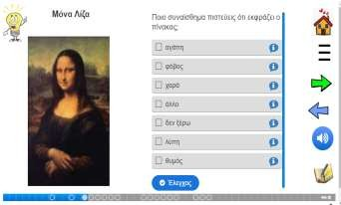
ΕΡΕΥΝΗΤΙΚΟ ΣΚΕΛΟΣ
ΤΟ ΕΚΠΑΙΔΕΥΤΙΚΟ ΥΛΙΚΟ (ΕΥ)
Τα 9 στάδια της πολυμεσικότητας κατά Mayer και Gagné
1
διέγερση
προσοχής
4
παρουσίαση ΕΥ
5 καθοδήγηση για
μάθηση
9 μεταβίβαση γνώσεων σε νέους τομείς
8 αξιολόγηση
2
ενημέρωση για στόχους
3
ανάκληση κεκτημένων γνώσεων
6
πρόκληση
ενεργειών
7
ανατροφο- δότηση

Slide 16
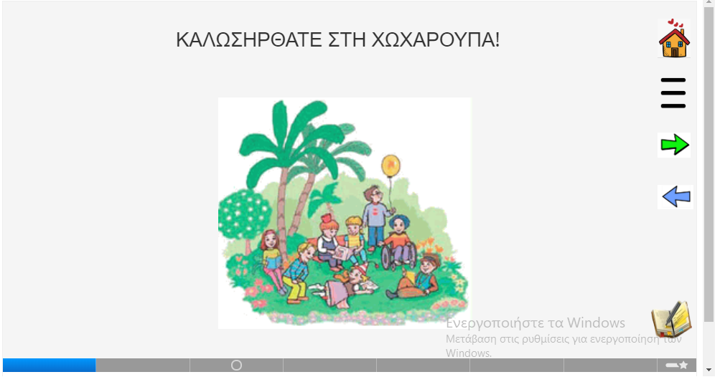
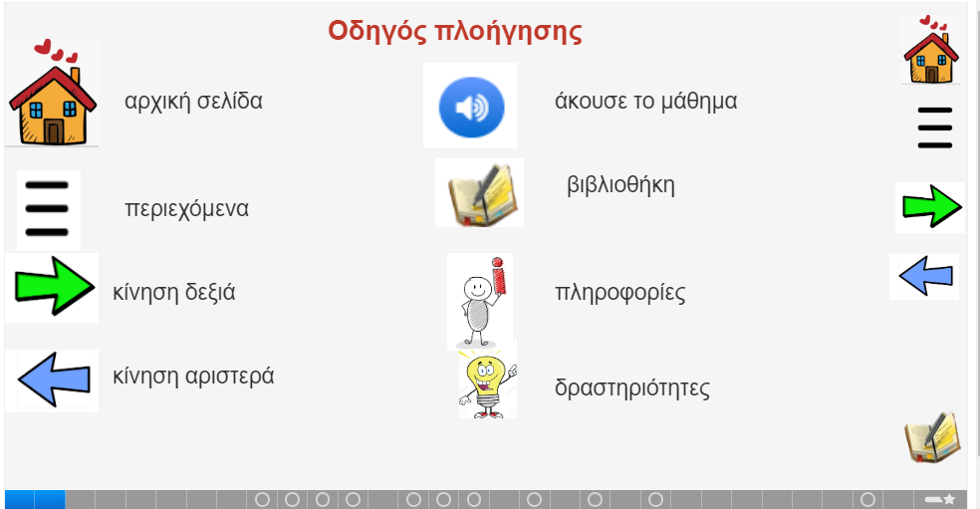
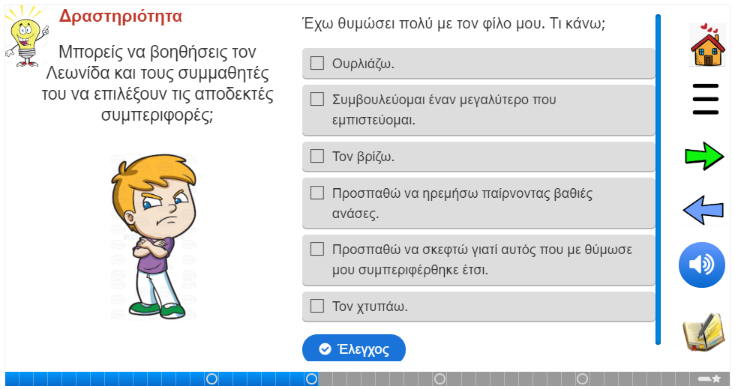
ΕΡΕΥΝΗΤΙΚΟ ΣΚΕΛΟΣ
Το ΕΥ – (εργαλεία)
Chamilo
H5p
Audacity
Youtube moviemaker

Slide 17
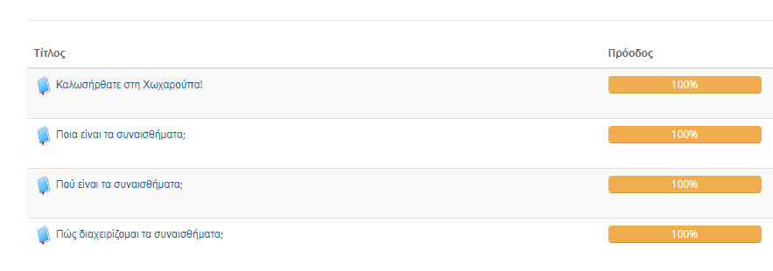
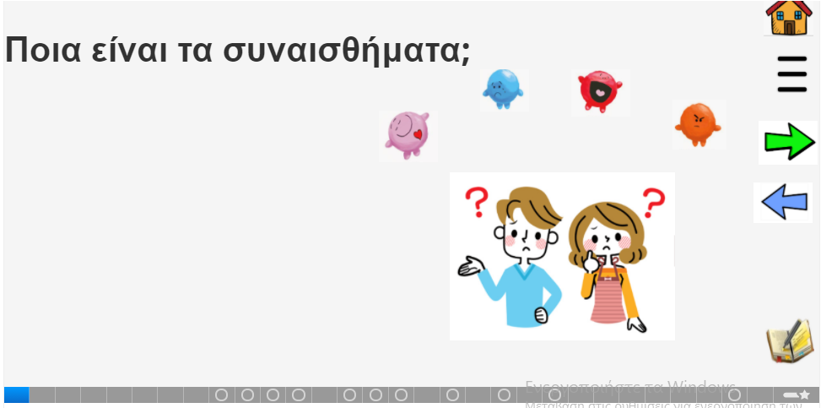
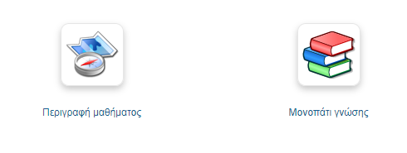
ΕΡΕΥΝΗΤΙΚΟ ΣΚΕΛΟΣ
Το ΕΥ (σύνδεσμος)
http://chamilo.datacenter.uoc.gr/metchamilo/courses/NIW8W/index.php?i
d_session=0&isStudentView=true

Slide 18
ΕΡΕΥΝΗΤΙΚΟ ΣΚΕΛΟΣ
ΔΕΙΓΜΑ & ΧΑΡΑΚΤΗΡΙΣΤΙΚΑ ΤΟΥ
ΔΕΙΓΜΑ ΜΑΘΗΤΩΝ
(Β’ Δημοτικού)
ΦΥΛΟ\ΣΧΟΛΕΙΟ | ΡΕΘΥΜΝΟ | ΚΟΡΙΝΘΟΣ | ΣΥΝΟΛΟ
ΑΓΟΡΙΑ | 7 | 4 | 11
ΚΟΡΙΤΣΙΑ | 6 | 5 | 11
ΣΥΝΟΛΟ | 13 | 9 | 22
ΔΕΙΓΜΑ ΕΚΠΑΙΔΕΥΤΙΚΩΝ
( 11 άτομα , μέσης προϋπηρεσίας 9 ετών & μέσης ηλικίας 37 ετών )
Ηλικία εκπαιδευτικών
>51
41-50
31-40
22-30
0
1
2
3
4
5
6
7

Slide 19

ΕΡΕΥΝΗΤΙΚΟ ΣΚΕΛΟΣ
ΜΕΣΑ/ΕΡΓΑΛΕΙΑ ΣΥΛΛΟΓΗΣ ΔΕΔΟΜΕΝΩΝ
ΕΡΩΤΗΜΑΤΟΛΟΓΙΟ ΜΑΘΗΤΩΝ
pre-test & post-test [14 ερωτήματα (6 ανα- γνώρισης & 8 διαχείρισης συναισθημάτων)]
ΕΡΩΤΗΜΑΤΟΛΟΓΙΟ ΕΚΠΑΙΔΕΥΤΙΚΩΝ
10 τμήματα [1 εισαγωγικό (δημογραφικά), 8 κυρίως & 1 τελευταίο (ελεύθερα σχόλια)]
Ερώτηση 3
Παρατήρησε την παρακάτω φωτογραφία. Έπειτα κύκλωσε τα συναισθήματα που πιστεύεις ότι εκφράζει, αλλά και αυτά που σου προκαλεί.
ΕΚΦΡΑΖΕΙ
αγάπη χαρά λύπη φόβο θυμό φιλία
ΜΟΥ ΠΡΟΚΑΛΕΙ
αγάπη χαρά λύπη φόβο θυμό φιλία
Ερώτηση Ζ.2
Στο ΕΥ διατυπώνονται σαφώς τα προσδοκώμενα αποτελέσματα, σε κάθε διδακτική ενότητα ;

Slide 20




ΕΡΕΥΝΗΤΙΚΟ ΣΚΕΛΟΣ
ΔΙΑΔΙΚΑΣΙΑ ΕΡΕΥΝΑΣ
ΕΡΕΥΝΑ ΜΑΘΗΤΩΝ
15-16 Μαι 20 | pre-test
17-30 Μαι 20 | εφαρμογή ΕΥ
ΕΡΕΥΝΑ ΕΚΠΑΙΔΕΥ- ΤΙΚΩΝ
31 Μαι – 5 Ιουν 20 | post-test
15 Μαι –
5 Ιουν 20 παράλληλα με
την έρευνα
μαθητών
σύγχρονα
ασύγχρονα

Slide 21
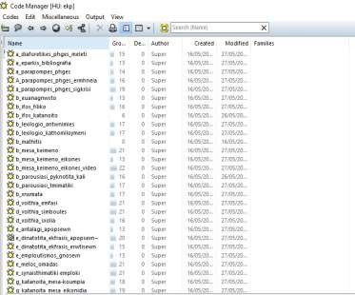
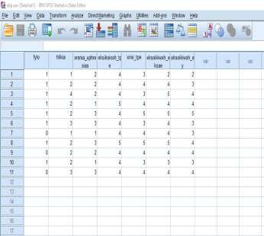


ΕΡΕΥΝΗΤΙΚΟ ΣΚΕΛΟΣ
ΜΕΘΟΔΟΣ ΑΝΑΛΥΣΗΣ ΔΕΔΟΜΕΝΩΝ ΕΡΕΥΝΑΣ
Atlas SPSS Excel
Η 2η φωτογραφία εκφράζει (εσωτερικά=πριν | εξωτερικά=μετά)
8%
8%
12%
88%
84%
αγάπη χαρά λύπη φόβος θυμός φιλία

Slide 22
ΕΡΕΥΝΗΤΙΚΟ ΣΚΕΛΟΣ
ΑΠΟΤΕΛΕΣΜΑΤΑ ΕΡΕΥΝΑΣ ΜΑΘΗΤΩΝ (1/5)
Αυξήθηκε η αναγνώριση συναισθημάτων (μεταβολή του μέσου αριθμού συναισθημάτων που εντοπίστηκαν στο παραμύθι)
με το EY
1,2
post- test
4,6
pre-test
3,4
μεταβολές από το ΕΥ στη συμπλήρωση & ορθότητα
των απαντήσεων στην ερώτηση 2
Συμπληρώθηκαν περισσότερες και ορθότερες λέξεις, που εκφράζουν συναισθήματα (παράγωγα και αντώνυμα)
74% 73%
_{78%} 85%
90%
57%
_{79%} 97%
ΣΥΜΠΛΗΡΩΣΗ ΠΡΙΝ ΣΥΜΠΛΗΡΩΣΗ ΟΡΘΟΤΗΤΑ ΠΡΙΝ ΟΡΘΟΤΗΤΑ ΜΕΤΑ
ΜΕΤΑ
ΑΣΥΓΧΡΟΝΗ ΣΥΓΧΡΟΝΗ

Slide 23



ΕΡΕΥΝΗΤΙΚΟ ΣΚΕΛΟΣ
ΑΠΟΤΕΛΕΣΜΑΤΑ ΕΡΕΥΝΑΣ ΜΑΘΗΤΩΝ (2/5)
Η 2η φωτογραφία εκφράζει (εσωτερικά=πριν | εξωτερικά=μετά)
Η 2η φωτογραφία μού προκαλεί (εσωτερικά=πριν | εξωτερικά=μετά)
10%
Το ΕΥ ενίσχυσε σε μικρό βαθμό την ικανότητα των μαθητών να αναγνωρίζουν και να κατανοούν συναισθήματα, που αποτυπώνονται σε ερεθίσματα ή
προκαλούνται σε αυτούς από εκείνα, πλην αυτή η ελαφρά επίδραση κατευθύνεται προς θετική κατεύθυνση (απαλοιφή
φόβου και συγχρονισμός του με θυμό τού ερεθίσματος, αύξηση αγάπης και αισθήματος φιλίας από απλό ερέθισμα χαράς)
8%
8%
12%
21%
19%
8%
88%
73%
69%
84%
αγάπη χαρά λύπη φόβος θυμός φιλία
αγάπη χαρά λύπη φόβος θυμός φιλία

Slide 24

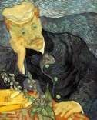



ΕΡΕΥΝΗΤΙΚΟ ΣΚΕΛΟΣ
ΑΠΟΤΕΛΕΣΜΑΤΑ ΕΡΕΥΝΑΣ ΜΑΘΗΤΩΝ (3/5)
Το 2ο έργο τέχνης εκφράζει (εσωτερικά=πριν | εξωτερικά=μετά)
23% ^{9%}
91%
77%
αγάπη χαρά λύπη φόβος θυμός φιλία
Το 2ο έργο τέχνης μού προκαλεί (εσωτερικά=πριν | εξωτερικά=μετά)
Η εφαρμογή τού ΕΥ σε ομόλογα συναισθηματικά ερεθίσματα μέσω έργων τέχνης
«οξύνει» την αντιληπτικότητα των εντονότερων συναισθημάτων (χαρά, αγάπη και
θυμός)
18%
9%
5%
14%
77%
77%
αγάπη
χαρά
λύπη
φόβος
θυμός
φιλία

Slide 25



ΕΡΕΥΝΗΤΙΚΟ ΣΚΕΛΟΣ
ΑΠΟΤΕΛΕΣΜΑΤΑ ΕΡΕΥΝΑΣ ΜΑΘΗΤΩΝ (4/5)
Εκφράστηκαν περισσότερα συναισθήματα (3,2 -> 3,5)
Τα αρνητικά συναισθήματα εκφράστηκαν περισσότερο (0,1 -> 0,5)
Η έκφραση συναισθημάτων ήταν εντονότερη στην ασύγχρονη εφαρμογή.

Slide 26
ΕΡΕΥΝΗΤΙΚΟ ΣΚΕΛΟΣ
ΑΠΟΤΕΛΕΣΜΑΤΑ ΕΡΕΥΝΑΣ ΜΑΘΗΤΩΝ (5/5)
ΣΥΝΑΙΣΘΗΜΑ ΕΚΔΗΛΩΣΗ
ΠΡΙΝ
ΜΕΤΑ
Τι κάνεις όταν νιώθεις ... | ΘΥΜΟ | Αποτραβιέμαι | 3 | 9
 |  | Απότομες κινήσεις | 5 | 2
 | ΑΓΑΠΗ | Αγκαλιά | 8 | 13
 |  | Το εκδηλώνω αλλιώς | 14 | 13
 | ΧΑΡΑ | Παίζω | 11 | 9
 |  | Φωνάζω/(χορο)πηδάω κ.ά. | 7 | 8
 | ΛΥΠΗ | Κλαίω | 12 | 14
 |  | Αποτραβιέμαι | 7 | 7
 | ΦΟΒΟ | Αναζητώ οικείο | 7 | 7
 |  | Τρέμω | 3 | 2

Slide 27
ΕΡΕΥΝΗΤΙΚΟ ΣΚΕΛΟΣ
ΑΠΟΤΕΛΕΣΜΑΤΑ ΕΡΕΥΝΑΣ ΕΚΠΑΙΔΕΥΤΙΚΩΝ
Συνοχή ΕΥ
Απλή / κατανοητή παρουσίαση
Ευχρηστία ΕΥ
Εναρμονισμένο με τις αρχές τής
πολυμεσικότητας
Σαφής διατύπωση σκοπού /
αποτελεσμάτων
Συμβουλές για τρόπο μελέτης
Έμφαση σε συγκεκριμένα σημεία
Συναισθηματική εμπλοκή
Δυνατότητα αναστοχασμού / αυτοαξιολόγησης
Υστερήσεις στην ερμηνεία & κριτική συζήτηση πληροφοριών
Δεν ενθαρρύνει απόλυτα τη διατύπωση ερωτήσεων / ανταλλαγή απόψεων
- Περιθώριο βελτίωσης στη δυνατότητα αυτοελέγχου

Slide 28






ΣΥΜΠΕΡΑΣΜΑΤΑ - ΣΧΟΛΙΑ
ΒΑΣΕΙ ΤΩΝ ΕΡΕΥΝΗΤΙΚΩΝ ΕΡΩΤΗΜΑΤΩΝ
Σύμφωνα με τις αρχές τής εξΑΕ (Mayer- Gagné)
 |  | Ποια τα δέοντα χαρακτηριστικά τού ΕΥ, για την αναγνώριση, κατανόηση & διαχείριση
 | συναισθημάτων;
 |  | Πόσο μπορούν οι μαθητές να αναγνωρίζουν, κατανοούν & διαχειρίζονται συναισθήματα ΠΡΙΝ την
 | εφαρμογή τού ΕΥ ;
Οι εν λόγω δεξιότητες αυξήθηκαν σημαντικά
ΝΑΙ, σε πολύ μεγάλο ποσοστό
Πόσο μπορούν οι μαθητές να αναγνωρίζουν, κατανοούν & διαχειρίζονται συναισθήματα ΜΕΤΑ την εφαρμογή τού ΕΥ ;
Το ΕΥ πληροί τις αρχές
τής πολυμεσικότητας ;

Slide 29
ΣΥΜΠΕΡΑΣΜΑΤΑ – ΣΧΟΛΙΑ σε SWOT analysis
Ανάπτυξη συναισθηματικής νοημοσύνης
Ο καθοδηγητικός
χαρακτήρας τού ΕΥ οδηγεί τους μαθητές
Συναισθηματική εμπλοκή μαθητών
σε επανάπαυση
Η ελκυστικότητα τού ΕΥ μειώνει την πειθαρχία των μαθητών
Strengths
Weaknesses
Opportunities
Threats
Βελτίωση διαδικασιών
Το συμβατικό ΕΥ γέφυρα στο πολυμεσικό
Αναπαραγωγή
μαθησιακών
ανισοτήτων
Υποβολή αποδεκτής
απάντησης

Slide 30
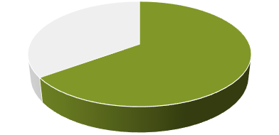
ΠΕΡΙΟΡΙΣΜΟΙ ΕΡΕΥΝΑΣ
ΣΥΜΜΕΤΟΧΗ μαθητών στην έρευνα
Covid-19
έλλειψη χρόνου
τεχνικές δυσχέρειες
65%
1
2
3

Slide 31

ΠΡΟΤΑΣΕΙΣ ΓΙΑ ΜΕΛΛΟΝΤΙΚΗ ΕΡΕΥΝΑ
εισόδημα,
αστικότητα
δημογραφική ανάλυση ανάπτυξης ΣΝ
ταξικές διαφορές στην ανάπτυξη ΣΝ
ευάλωτες ομάδες
εξΑΕ
η επίδραση του
Covid-19

Slide 32
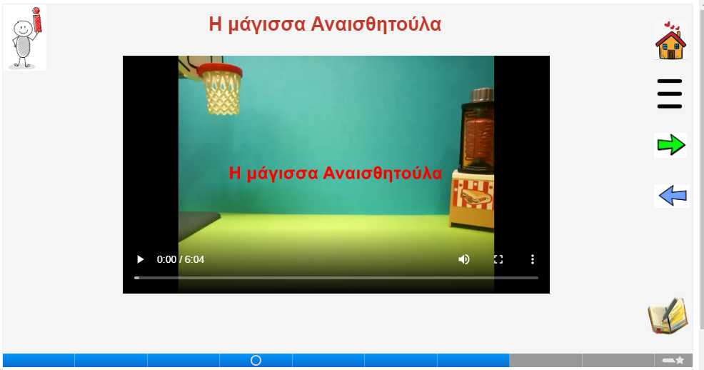

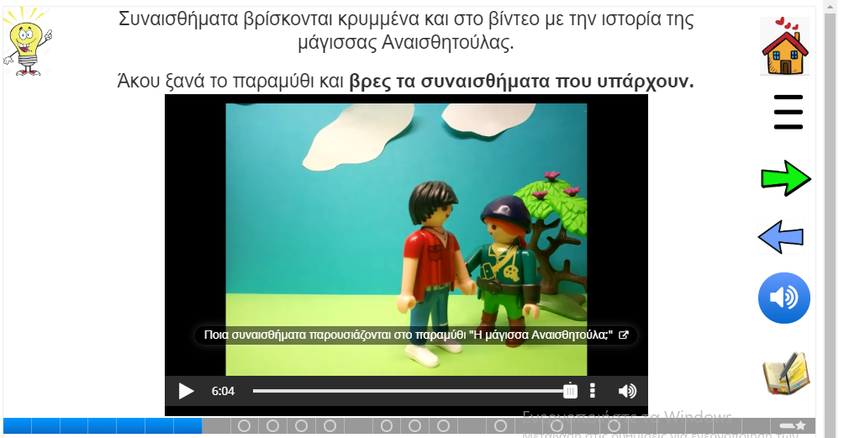
Ευχαριστώ για την προσοχή σας
Αγάπη Κονταξάκη
Αγάπη Κονταξάκη

